Slide 1
Пошук
СВОЄЇ
роботи

Slide 2
Шпіньова Марія
Співзасновниця та
операційний директор
IT-компанії “Абріка”
тренерка та викладачка
мама та дружина
українка

Slide 3
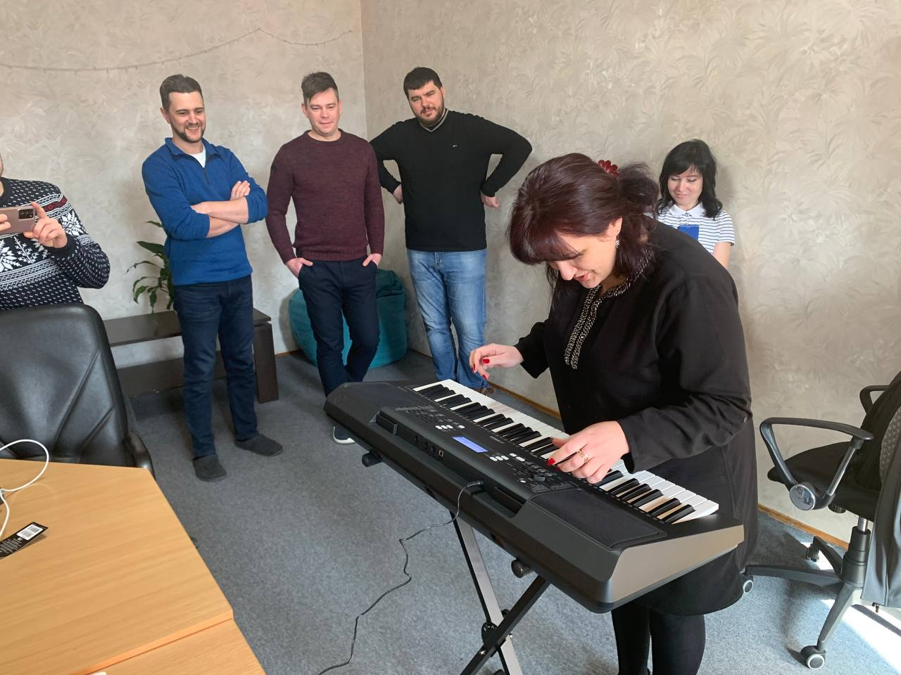
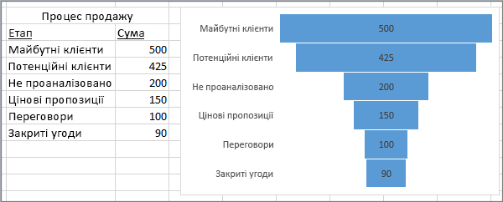
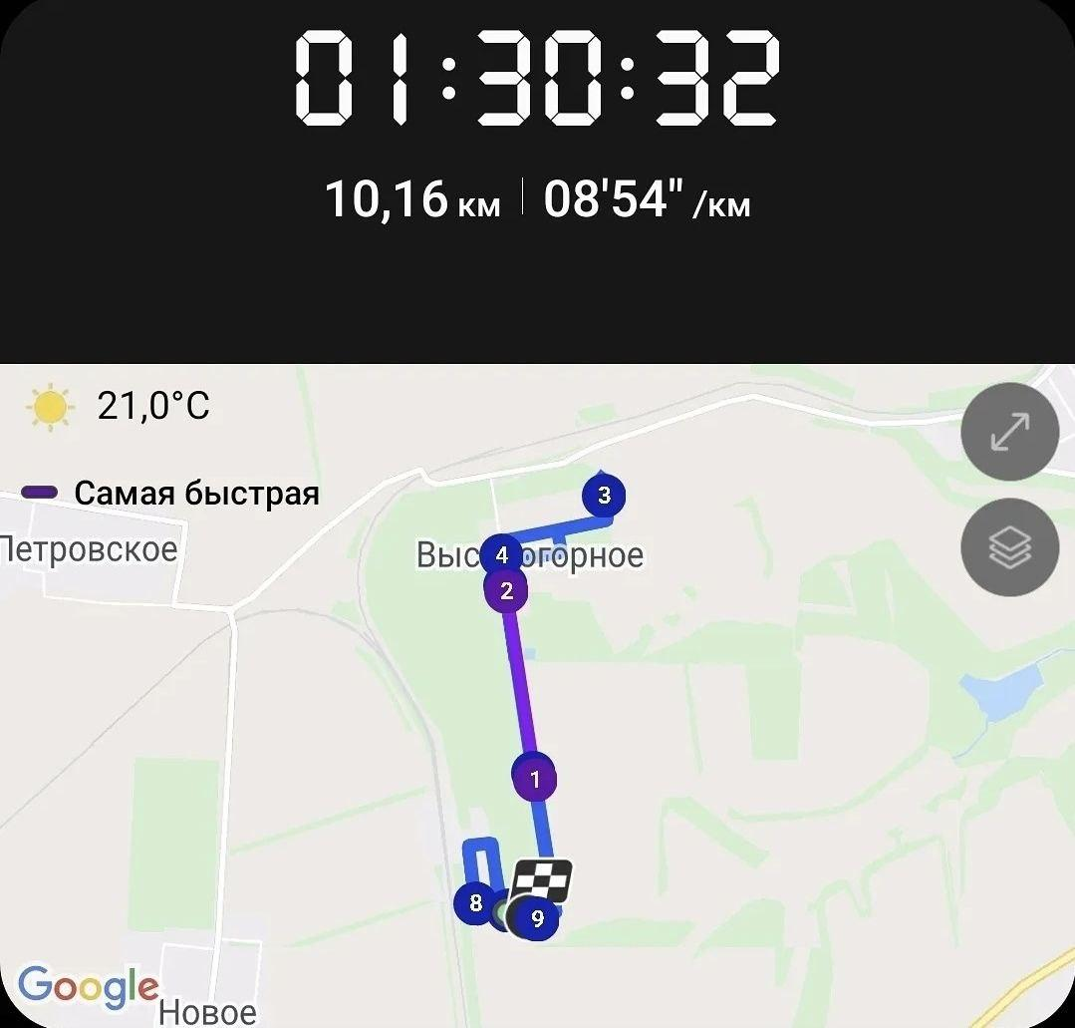
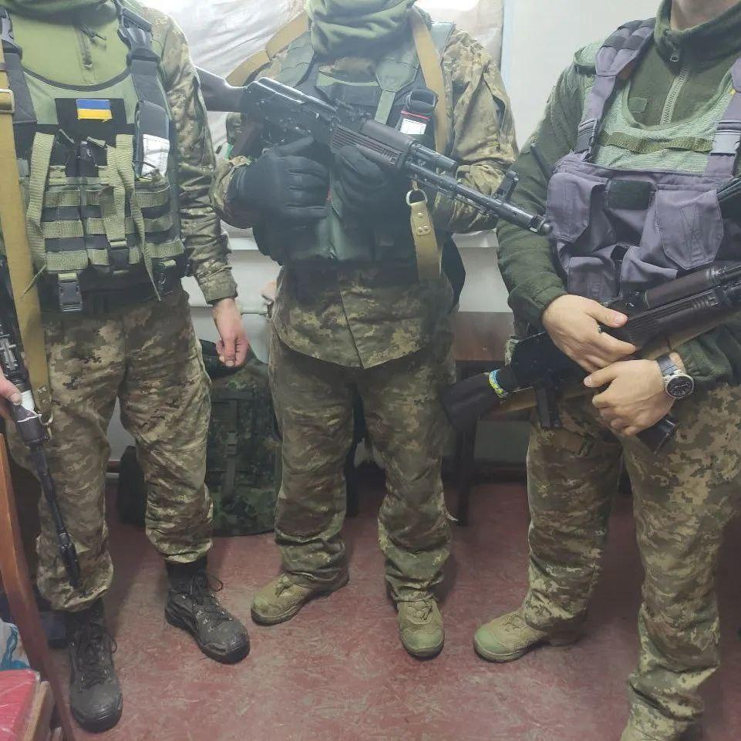
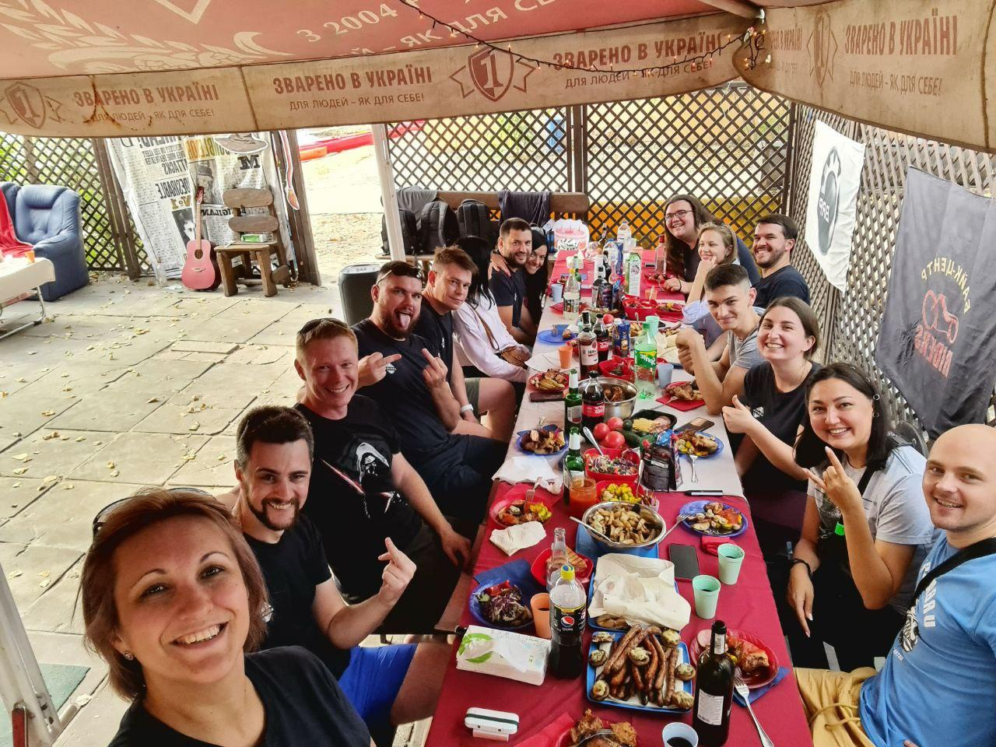
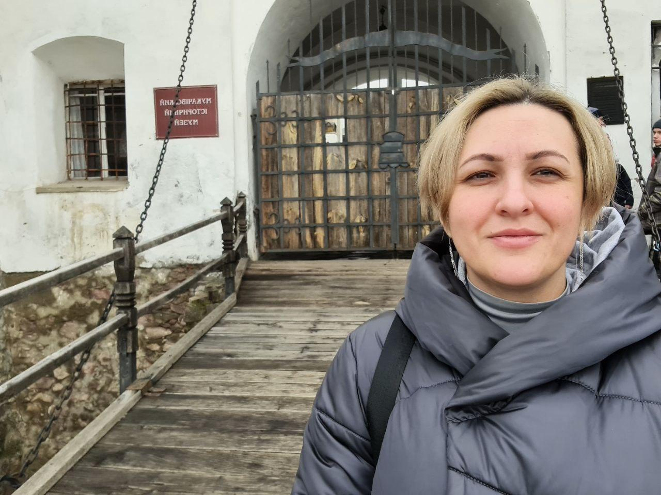
І це теж я

Slide 4
З чого почати пошук?

Slide 5
Трошки про мету
#1
Підеш туди - невідомо куди. Знайдеш те … а що власне знайдеш?
з чим треба визначитися:
обов’язки (що хочу/згоден робити)
умови праці (робоче місце, графік…)
оплата праці та соц.пакет
цінності (корпоративна культура)
професійні можливості
йдемо дорогою “бажання - наміри - мета”

Slide 6
Стратегія
Способи взаємодії з роботодавцем (work.ua, robota.ua, linkedin, FB, instagram, сайт, офлайн
Мета (куди йду?)
Аналіз ринку праці
Оцінка умов (які є можливості?)
Як досягти (як це буду робити?)
Відправка резюме, дзвінок…
План (що буду робити?)
ДІЇ

Slide 7
Резюме
#2
ПІБ
Контактна інформація
Мета
Кваліфікація
Знання та навички
Досвід роботи
Освіта
Додаткова інформація
При створенні резюме варто дотримуватись такої логіки
Notes:
Конструкторы резюме (онлайн приложения, Word, PowerPoint) - сохранить в pdf
Помимо города проживания, email-адреса, телефона и skype-контакта, хорошим тоном считается добавить ссылки на профили в социальных сетях: Linkedin, Github, etc. Даже если вы этого не сделаете, рекрутеры все равно их найдут через поисковые системы.
Обратить внимание: почта, содержание социальных сетей

Slide 8
Резюме
#2
01. Мета Ви створюєте резюме, щоб отримати конкретну роботу в конкретній сфері та в конкретній компанії. Пропишіть чітко, яку посаду ви хочете отримати
02. Кваліфікація
На цей блок рекрутер звертає найбільше уваги, ніж на досвід роботи, тому що сюди ви виносите всю інформацію про ключові знання та професійні навички.
03. Знання та навички Вносьте все, чим ви впевнено володієте. Якщо із чимось потрібним для цієї посади ви знайомі поверхнево, також це вкажіть. Послідовність має збігатися із вимогами до кандидата у вакансії.

Slide 9
Резюме
#2
04. Досвід
Досвід принято вказувати у зворотньому порядку.
Період роботи
Компанія
Посада
Обов’язки
Проєкти
Досягнення
05. Освіта Назва навчального закладу, факультет, спеціальність, отриманий ступінь, роки навчання.
якщо ви нещодавно закінчили ВНЗ, напишіть тему дипломної роботи та середній бал;
вкажіть курси, назви навчальних робіт;
якщо маєте незакінчену освіту, вкажіть також і причину. Це позбавить мінімум від одного зайвого питання.
06. Додаткова інформація
рівень знання іноземних мов
те, що може бути додатковою перевагою (водійське посвідчення, відкрита віза, та ін.
ваші захоплення
Notes:
4) Обязательно указывайте в резюме все свои проекты, даже если они были некоммерческими, расписывайте цель проекта и конкретно объясните, что вы делали в этом проекте, не пишите просто «принимал участие в разработке»
Избегайте белых пятен
Если у вас был пробел между проектами, уточните, чем вы в это время занимались, например, получали дополнительное образование.

Slide 10
формат
#2
Фотографія - краще взагалі без неї, ніж на фоні килима або в барі
Грамотність - перевірте декілька разів на наявність помилок.
Обсяг - 1-2 сторінки максимум
Формат - Тільки в pdf.
Мова в резюме - державна або основна іноземна, яка потрібна для посади.

Slide 11
Супровідний лист
#3
Привітайте в ньому рекрутера або компанію. Не полінуйтеся та знайдіть в інтернеті інформацію про компанію, і напишіть декілька слів про те, що вам сподобалось, що вас привабило. Додайте емоцій до вашого листа, цим ви зможете вигідно виділитися. Напишіть, чому саме ви підійдете для цієї посади та якщо не маєте певних потрібних навичок, що допоможе вам все ж таки впоратися з роботою.

Slide 12
і, власне,

Slide 13
як шукати
#4
Класичний спосіб - зареєструйтеся на сайтах з пошуку роботи та розішліть резюме на відкриті вакансії. Це можуть бути work.ua, rabota.ua, dou.ua, djinni.co…
Сайти та сторінки компаній в соцмережах.
Ярмарки вакансій - на таких заходах ви можете зустріти представників різних компаній та навіть пройти експрес співбесіду
Центри зайнятості - ви можете стати на облік як безробітний або просто оглянути перелік позицій, які надали роботодавці.
Куточки “нам потрібні” в публічних місцях або запитуйте безпосередньо в роботодавця, якщо маєте можливість туди потрапити.
Використовуйте свої знайомства - складіть список знайомих людей, які працюють в компаніях, які вас цікавлять і попросіть їх дати вам рекомендації.
Використовуйте соціальні мережі - Ви можете зробити допис і попросити “пошерити” його, також можна звернутися до інфлюенсерів або HR груп з проханням допомогти.
Зареєструйтеся (якщо ви ще цього не зробили) в LinkedIn і розвивайте свою мережу професійних контактів

Slide 14
Готуємося до співбесіди
#5
Два найважливіших питання, які треба поставити собі перед співбесідою:
Чому я хочу потрапити саме в цю компанію?
* допоможе виділити сильні сторони компанії ДЛЯ ВАС
Чому ця компанія має найняти саме мене?
* допоможе вам усвідомити СВОЇ СИЛЬНІ СТОРОНИ

Slide 15
Готуємося до співбесіди
#5
Треба обов’язково дізнатися про наступне:
назва компанії;
чим вона займається;
історія та цінності компанії
Якщо нервуєте, попросіть когось з близьких побути в ролі рекрутера та потренуйтесь “на котиках”. Варто підготувати розповідь про себе та свій професійний досвід, а також відповіді на питання “що ви можете для нас зробити”, “чого досягли на попередньому місці”, “чому звільнилися”. Якщо є “пусті місця” в резюме, вас також можуть про це запитати.

Slide 16
Її можна порівняти із побаченням. Пам’ятайте, що не тільки компанія обирає, а й ви теж.
Рекрутер така ж людина, як і ви. Тому, будьте стриманим, але щирим. Спробуйте зробити так, щоб вас запам’ятали, наприклад: напишіть листа після співбесіди та виразіть подяку.
Співбесіда

Slide 17
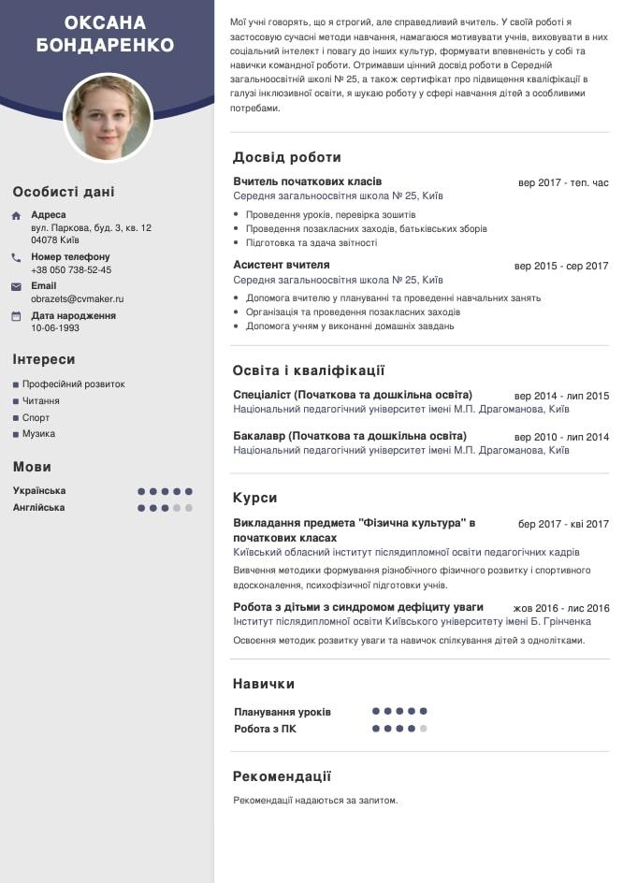

Slide 18
Дякую за увагу!

